Slide 1










TỰ NHIÊN VÀ XÃ HỘI
(Tiết 3)

Slide 2


Slide 3

Hát và vỗ tay theo nhạc

Slide 4


Slide 5
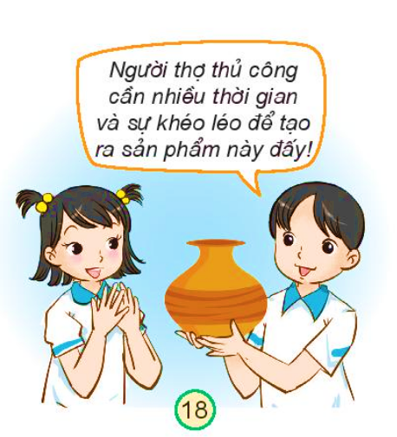

1. Giới thiệu một sản phẩm thủ công hoặc công nghiệp ở địa phương mà em sưu tầm được.
Chia nhóm để cùng trưng bày và giới thiệu về sản phẩm

Slide 6
1. Giới thiệu một sản phẩm thủ công hoặc công nghiệp ở địa phương mà em sưu tầm được.
Gợi ý chia sẻ thông tin
Các sản phẩm thủ công/công nghiệp được trưng bày là những sản phẩm gì?
Các sản phẩm đó có ích lợi gì? Hoạt động sản xuất thủ công nghiệp hay công nghiệp nào tạo ra sản phẩm đó?
Giới thiệu về một sản phẩm thủ công hoặc công nghiệp tiêu biểu nhất ở địa phương.

Slide 7



Slide 8
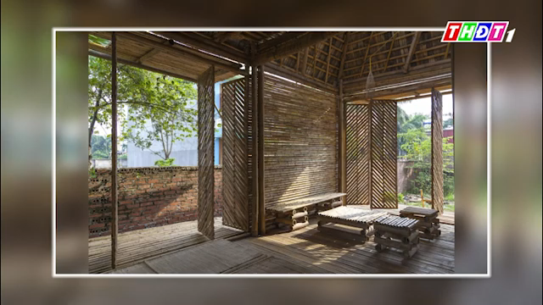
Sản phẩm thủ công nghiệp từ tre

Slide 9


Slide 10
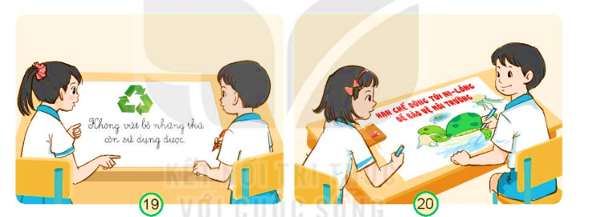
2. Vẽ tranh hoặc viết thông điệp về sự cần thiết phải tiêu dung tiết kiệm, bảo vệ môi trường với những người xung quanh.

Slide 11

2. Vẽ tranh hoặc viết thông điệp về sự cần thiết phải tiêu dung tiết kiệm, bảo vệ môi trường với những người xung quanh.
Cùng các bạn trong nhóm chọn nội dung, thể hiện ý tưởng và chia sẻ trước lớp sản phẩm của nhóm mình

Slide 13



Chúng ta cần sử dụng tiết kiệm các sản phẩm thủ công, công nghiệp và nhắc nhở mọi người cùng thực hiện nhé!

Slide 14
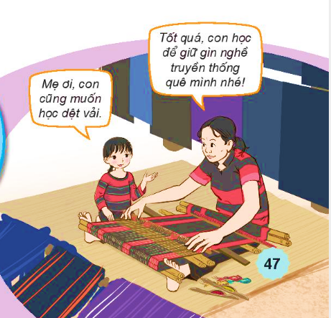
Những người trong hình đang nói và làm gì?
Bạn nhỏ đang nói chuyện với mẹ. Mẹ của bạn nhỏ đang dệt vải.

Slide 15
Em có suy nghĩ gì về câu nói của bạn nhỏ trong hình?
Bạn nhỏ trong hình có ý thức giữ gìn truyền thống quê hương.

Slide 16
Nếu là em, em có học dệt vải không? Vì sao?

Slide 17

Tham gia quảng bá/giới thiệu các sản phẩm thủ công nghiệp hoặc công nghiệp địa phương.
Sưu tầm tranh ảnh, thông tin về một di tích lịch sử - văn hóa hoặc cảnh quan thiên thiên ở địa phương.

Slide 18


Slide 19


Soạn bài giảng yêu cầu các khối lớp
Thiết kế bài giảng E – Learning
MĂNG NON – TÀI LIỆU TIỂU HỌC
Mời truy cập: MĂNG NON- TÀI LIỆU TIỂU HỌC | Facebook
ZALO : 0382348780 - 0984848929

